Slide 1
项目管理
PROJECT MANAGEMENT

Slide 2
项目管理（PROJECT MANAGEMENT)
1 项目管理的基本概念
2 项目管理的组织
3 项目集成管理
4 项目范围管理
5 项目进度管理
6 项目成本管理
7 项目质量管理
8 项目人力资源管理
9 项目沟通管理
10 项目风险管理
11 项目采购管理

Slide 3
某行政信息系统（EIS）案例
某大型医疗仪器公司由公司内部程序员、分析员及公司的几位行政官
员共同开发了行政信息系统（EIS）计划用于跟踪按照不同产品、国家、
医院和销售代理商分类的各种医疗仪器的销售情况。系统推广应用几个月
后，EIS暴露了诸多质量问题：
  人们抱怨说他们不能进入系统
  系统一个月出几次故障并且反映频度在变慢
  总有人忘记如何进入系统，而增加了咨询求助的次数
  有人抱怨系统的有些报告输出信息不一致
EIS的负责人希望问题能够快速解决，聘请著名咨询公司的资深顾问丹尼
尔来帮助解决EIS存在的质量问题。
丹尼尔的工作将是领导由来自医疗仪器公司和他的咨询公司的人员共
同组成的工作小组，识别并解决EIS中存在的质量问题，制定一项计划以
防止未来IT项目质量问题的发生。那么，丹尼尔是如何工作的呢？
Notes:
EIS的负责人希望问题能够快速解决，所以他们雇用了一个著名的质量专家。
丹尼尔的工作将是领导由来自医疗仪器公司和他的咨询公司的人员共同组成的工作小组，识别并解决EIS中存在的质量问题，制定一项计划以防止未来IT项目质量问题的发生。

Slide 4
项目质量管理
Project Quality Management
1 质量的重要
2 什么是项目质量管理
3 现代质量管理
4 质量计划编制
5 质量保证
6 质量控制
7 质量控制的工具和技术
8 提高IT项目质量
Notes:
1，理解项目质量管理的重要性和项目经理在确保质量中的角色。
2，定义质量并理解质量与IT项目各个方面的关系
3，讨论质量专家的现代质量管理观念
4，描述质量计划编制，质量保证，和质量控制所包含的内容
5，解释质量控制的工具和技术，如：帕累托图，统计抽样，质量控制图和6ó法则
6，比较IT项目的不同测试类型及他们与质量的关系
7，描述与IT项目质量改进相关的关键问题。

Slide 5

1 质量的重要性
社会的持续运转依赖于产品与服务的质量
  社会进步
  生命财产安全
  生活质量
企业的发展依赖于产品与服务的质量
  市场份额
  成本
  利润
国家的竞争力依赖于整个社会的质量
  经济发展已由数量型增长向质量型增长转变
  市场竞争国际化
  增加社会财富的途径
质量代表了
一个企业、
国家的科学
技术、生产
水平、管理
水平和文化
水平。

Slide 6
2 什么是项目质量管理
ISO对质量的定义：
质量是反映实体满足明确或隐含需要的能力的特性总和。
质量是产品、服务或过程各自对客户需求的适应性，即满足客户需求的能力。
  与要求的一致性(Conformance to requirements)
  适用性(Fitness for use)
质量管理是确定质量方针、目标和职责，并在质量体系中
通过诸如质量策划、质量控制和质量改进，使质量得以实
现的全部活动。
Notes:
1、项目质量管理是一个很难界定的知识领域.ISO的定义…,人们花了很长时间进行研究才得出这一结论,但它仍然很模糊
2、随着技术的发展社会的进步以及人们认识水平的提高，质量定义的对象进一步扩展到了服务和过程。一个被广泛接受的定义：
质量是产品、服务或过程各自对客户需求的适应性，即满足客户需求的能力。
与要求的一致性(Conformance to requirements)：项目过程和产品满足书面规范的要求。
适用性(Fitness for use)：产品可以按其设计意图使用。
从“满足用户规定或明确的需求”到“满足用户潜在的需求”——
不断创新，不断变革，为未来而竞争，不为价格而战，获得垄断利润
什么是质量管理？
1、质量管理是先制订的标准，及为了要让生产的产品达到所制订的的标准所使用的一切方法，而统计质量管理是在质量管理中应用统计方法为工具的基础部分。 —J. M. Juran
2、统计的管理管制，是在生产的各个阶段里，都能应用统计的方法，使其能产出用途最广，销路最好产品。 —W. E. Deming
3、把组织内各部门的品质发展、品质维持及品质改进的各项努力，综合成一个有效的制度，使生产及服务均能以最经济的水准，并使顾客满意。 —A. V. Feigenbaum
项目质量管理是确保项目满足它所承担的需要的一系列过程。
项目质量管理的主要目的:确保项目满足它所应满足的需求，项目管理必须满足或超过干系人的需求或期望，项目团队必须与关键的干系人，特别是与项目的主要客户，建立良好的关系，理解质量对他们意味着什么，毕竟客户是质量是否可接受的最终裁判者。
因此，必须把质量看做与项目范围,时间和成本同等重要。如果一个项目的干系人对项目如何被管理或项目的产品质量不满意，项目团队需要对范围，时间和成本作出调整以满足干系人的需要和期望。
仅满足对范围，时间和成本的书面需求是不够的，为了使干系人满意项目团对必须与所有的干系人建立一种良好的工作关系，并明确理解他们明确的和隐含的需求。
那么，项目质量管理有哪些主要过程呢？

Slide 7
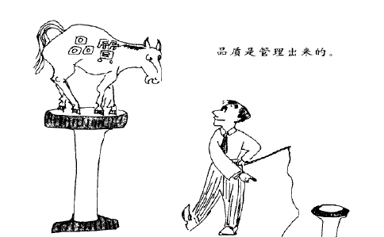
2.1 质量是管理出来的
Notes:
质量管理的产生和发展走过了漫长的道路，可以说是源远流长。人类历史自从有商品生产以来，就开始了以商品的成品检验为主的质量管理方法。
史料记载，我国早在2400多年以前就已经有了青铜制刀枪武器的质量检验制度。随着生产力的发展和社会文明的进步，质量的含义也不断地丰富和扩张。按照质量管理所依据的手段和方式，我们可以将质量管理的发展历史划分为四个阶段。
质量检验阶段 — 20世纪初～1940s，“事后把关” 这一阶段，人们对产品质量的管理主要是通过检验来进行的。根据检验人的不同，这其中又可分为3个子阶段。
1）操作者质量控制时期（1900年以前）。家庭作坊式的生产，质量的保证只能由操作者本人控制。操作者在劳动实践中提高，并能感受到。有时质量控制的观念可能更强。
2）工长质量控制时期（1900-1920）。机器大批量生产时代的来临，生产过程专业分工，一个人只负责生产产品的极小一部分，执行相似任务的工人被集中到一起。指导工作的工长或监督员担负着确保质量的重任。
3）检验员质量控制时期（1920-1940）。产品与操作过程的复杂化，批量的增长，工长已无法应付检验工作，检验工作以一项专门工作被分离出来。总得来看，这一阶段的质量管理，是所谓全面检查，事后检查，耗时而又费力。
统计质量控制（SQC）阶段 — 1940S～1960s，“事前预防”数理统计方法 生产过程质量控制
生产的不断增长，事后检查愈来愈不适应生产发展的需要。因为废品已经发生，损失无法挽回，检查工作量又大，要求用更经济的方法来解决质量检查问题。
技术上的准备：24年美国数理统计专家休哈特制定第一张控制图；随后数学家道奇与罗密克编制了第一批抽查数表；31年休哈特的《工业产品质量的经济检验》一书问世，逐渐形成了统计质量管理理论。但由于，20世纪30年代经济危机，上述方法未能充分发挥作用。
需求的变化：在二战时期，产品需求扩大，一批民品公司转为生产军品，由于产品质量低劣，对战时造成不良后果，另外100%的检验常常不可行，抽样检验的原则得到承认。在美国，军方介入了质量管理，国防部组织了一批统计学家，发展质量管理标准和方法，在各地宣讲，在军需品生产企业强制推行，使统计质量管理得到发展和推广。值得一提的是日本，作为二战的战败国，日本却全心全意支持这一新理论。两位伟大的质量管理专家戴明和朱兰分别于1950和1954年访问日本，在日本抛起了学习这一理论的高潮，并将其发扬光大，奠定日本战后经济复兴的基础。
评价：优点是预测质量事故的发生，并事先加以预防。缺点是过分强调统计方法，会忽略管理工作，使人误认为质量管理就是统计方法，令人望而生畏。
全面质量管理（TQC）阶段 — 1960s初，“全面、全员、全过程”的质量管理
1960年代以来，生产力的迅速发展，科学技术的巨大进步，对许多大型产品和复杂系统的质量要求越来越高，特别是对产品的可靠性和安全性要求，作为衡量质量的重要指标。因此，单纯靠生产过程已经不够。美国出现“全面质量管理”概念，认为产品质量表现于产品生产的全过程，打破了原来狭义的质量—外观、强度、尺寸、寿命等概念，提出广义质量。为控制质量，必须建立起一整套质量保证体系。首创者为美国学者费根堡博士。全面质量管理理论，运用了自然科学、技术科学和管理科学的最新成果，是将技术、行政管理和统计方法结合起来，形成的一整套工作系统。

Slide 8
2.2 质量管理的发展
传统质量管理阶段（1900年以前）
  张打铁，李打铁，打把剪刀送姐姐
质量检验管理阶段（20世纪初—1940s）
  泰勒时代，“技术标准符合性”为目标的“终端检验制”
统计质量管理阶段（ 1940s—1960s ）
  “以质取胜”让位于“物美价廉”
  从“终端”到“过程”，从“结果”到“因素”
全面质量管理阶段（ 1960s 初）
  1961年，菲根堡姆，《全面质量管理》
  全员性、全过程性、全要素性
Notes:
1）传统质量管理阶段------操作者的质量管理-----自检式质量管理
19世纪末以前，工厂逐渐取代家庭手工业作坊。产品质量主要依靠工人的实际操作经验，靠手摸，眼看等感观估计和简单的度量衡器测量而定。工人既是操作者有是质量管理者，并且经验就是标准。 产品质量依靠工人的实际操作经验，靠手摸，眼看等感观估计和简单的度量衡器测量而定。又称操作者的质量管理。
2）质量检验管理阶段：通过严格把关，百分之百的检验来控制和保证产品的质量。又称检验员的质量管理。这一阶段的质量管理，是所谓全面检查，事后检查，耗时而又费力。
3）统计质量管理阶段
生产的不断增长，事后检查愈来愈不适应生产发展的需要。因为废品已经发生，损失无法挽回，检查工作量又大，要求用更经济的方法来解决质量检查问题。
技术上的准备：
1924年美国数理统计专家休哈特（W·A·Shewhart）制定第一张控制图
随后数学家道奇（H·F·Dodge）与罗密克（H·G·Romig）编制了第一批抽查数表
1931年休哈特的《工业产品质量的经济检验》一书问世，逐渐形成了统计质量管理理论，利用数理统计原理预防缺陷并检验质量，但由于，20世纪30年代经济危机，上述方法未能充分发挥作用。
需求的变化：
在二战时期，产品需求扩大，一批民品公司转为生产军品，由于产品质量低劣，对战时造成不良后果，另外100%的检验常常不可行，抽样检验的原则得到承认。在美国，军方介入了质量管理，国防部组织了一批统计学家，发展质量管理标准和方法，在各地宣讲，在军需品生产企业强制推行，使统计质量管理得到发展和推广。值得一提的是日本，作为二战的战败国，日本却全心全意支持这一新理论。两位伟大的质量管理专家戴明和朱兰分别于1950和1954年访问日本，在日本抛起了学习这一理论的高潮，并将其发扬光大，奠定日本战后经济复兴的基础。
评价： 优点是预测质量事故的发生，并事先加以预防。缺点是过分强调统计方法，会忽略管理工作，使人误认为质量管理就是统计方法，令人望而生畏。
4）全面质量管理阶段
强调全员性、全过程性、全要素性。是指在最经济的水平上，在充分满足客户需求的前提下，进行市场研究、设计、生产和服务，通过让客户满意和让本组织所有成员及社会受益而达到长期成功的一种质量管理。
（1961，菲根堡姆，《全面质量管理》）

Slide 9
2.3 质量管理的过程
项目质量管理包括三个主要过程
质量计划
编制
质量保证
质量控制
质量计划编制
确认与项目有关的质量标准及实现方式，将质量标准纳入项目设计。
质量保证
对整体项目绩效进行预先的评估确保项目能够满足相关的质量标准。
质量控制
监控特定的项目结果，确保他们遵循相关质量标准，并识别提高整体
质量的途径。
Notes:
质量计划编制
确认与项目有关的质量标准及实现方式，将质量标准纳入项目设计。
对一个IT项目来说，质量标准可能包括允许系统升级，为系统设计一个合理的响应时间，或确保产生一个一致的和准确的信息。
质量保证
包括对整体项目绩效进行预先的评估确保项目能够满足相关的质量标准。
质量保证过程不仅要对项目的最终结果负责，还要对整个项目过程承担质量责任。
高级管理曾应当带头强调全体员工在质量保证活动中发挥作用。
质量控制
包括监控特定的项目结果，确保他们遵循相关质量标准，并识别提高整体质量的途径。这个过程常与质量管理所采用的工具和技术密切相关。例如，帕累托图，质量控制图，统计抽样等。我们将在后面讲到。
这些质量管理过程涉及计划，执行和控制过程组。这些过程彼此相互作用，并与其他知识领域中的项目管理过程相互作用。每个过程基于项目的需要可能包括来自一个或者多个的个人或者成组的个人的工作量。在每个项目阶段中，每个项目质量管理过程通常至少发生一次。
了解了项目质量管理的主要过程之后，我们来看一下现代质量管理有哪些特点。

Slide 10

3 现代质量管理
现代质量管理的特点
  追求客户满意
  注重预防而不是检查
  承认管理层对质量的责任
  全面的质量管理
  全过程的质量管理
  全员的质量管理
  科学的质量管理
Notes:
1）追求客户满意：
客户：可以是最终消费者、使用者、受益人或需方，它包括项目活动能影响到的所有人，无论是企业内部的，或是企业外部的。
满意：要满足来自客户的明确的需求+隐含的潜在的需求
2）事前预防
3）管理层对产品质量负首要责任
4）全面的：质量的全面性，广义的质量概念
a.狭义的质量概念仅指产品质量而言，以产品在使用时满足社会需要所具有的特性——“适用性”，主要指产品性能，寿命，可靠性，安全性，经济性等五方面指标。
b.广义的质量概念包括产品质量和工作质量。
工作质量是指为保证和提高产品质量所做的工作的好坏。产品质量是工作质量的综合反映，工作质量是产品质量的保证和基础。
c.现代质量管理以改进工作质量为重要的管理内容，不仅可以保证产品质量，而且可以节约消耗、降低成本、及时供货、服务周到、满足用户多方面要求。
5)全过程：产品是项目各阶段研究、设计、生产活动的成果，它有产生、形成过程，因此应将不合格消灭在过程中，防检结合，以防为主，从各环节上致力于质量提高
6）全员： // 全员树立质量意识 // 抓好质量教育与培训 //调动群众积极性，引导群众面向质量目标努力 //组织群众，建立QC小组，自我学习，自我提高
7）科学的： // 强化质量管理基础工作： --标准化工作 --计量理化工作 --质量情报工作 --质量责任制 --质量教育
//运用数理统计方法和通用易行的管理方法
七种工具：调查表、分层、排列图、因果图、直方图、控制图和散布图

Slide 11
3.1 现代质量管理流派
戴明
美国统计学家，二战后为日本提高生产率和质量，而闻名于世。
高质量→高生产率，低成本→长期保持竞争力
PDCA循环：计划、执行、检查、处理
戴明管理14点
Notes:
戴明统计学家，纽约大学前教授， “二战后”（1950年），戴明博士应政府邀请，到日本帮助他们提高生产率和质量，并将其报酬捐出，一直继续长达近四十年，奠定了日本企业界良好的质量管理基础可以说日本的质量管理是由戴明博士带动起来都不为过。
因其对日本有关质量控制方面的研究工作和其管理14点而闻名于世。他告诉日本人：
高质量意味着更高的生产率和更低的成本，从而能在较长时间里保持竞争力。
博士对日本指导质量管理的成功，让美国人惊醒原来日本工商经营成功的背后竟然有一位美国人居功最大，故开始对戴明博士另眼看待。而于1980年6月24日美国广播公司(NBC)在电视播放举世闻名的“日本能为甚能我们不能”(If Japan Can, Why Can‘t We?)，使戴明博士一夜成名。
从此以后由于美国企业家开始研究戴明的质量管理经营理念，加上戴明博士积极讲授他的品质管理原则(Deming's 14 Points)与及实际为美国各大公司如福特或AT&T公司提供品质经营的顾问工作而收到了实质上的效果。
戴明改进循环（PDCA循环）----PLAN计划，DO执行，CHECK检查和ACTION处理，都为许多人所熟知。
戴明管理的14点：
第一条 要有一个改善产品和服务的长期目标，而不是只顾眼前利益的短期观点。要投入和挖掘各种资源。
第二条 要有一个新的管理思想，不允许出现交货延迟或差错和有缺陷的产品。
第三条 要有一个从一开始就把质量造进产品中的办法，而不要依靠检验去保证产品质量。
第四条 要有一个最小成本的全面考虑。在原材料、标准件和零部件的采购上不要只以价格高低来决定对象。
第五条 要有一个识别体系和非体系原因的措施。85%的质量问题和浪费现象是由于体系的原因，15%的是由于岗位上的原因。
第六条 要有一个更全面更有效的岗位培训。不只是培训现场操作者怎样干还要告诉他们为什么要这样干。
第七条 要有一个新的领导方式，不只是管，更重要的是帮，领导自己也要有个新风格。
第八条 要在组织内有一个新风气。消除员工不敢提问题、提建议的恐惧心理。
第九条 要在部门间有一个协作的态度。帮助从事研制开发、销售的人员多了解制造部门的问题。
第十条 要有一个激励、教导员工提高质量和生产率的好办法。不能只对他们喊口号、下指标。
第十一条 要有一个随时检查工时定额和工作标准有效性的程序，并且要看它们是真正帮助员工干好工作，还是妨碍员工提高劳动生产率。
第十二条 要把重大的责任从数量上转到质量上，要使员工都能感到他们的技艺和本领受到尊重。
第十三条 要有一个强而有效的教育培训计划，使员工能够跟上技术的变化。
第十四条 要在领导层内建立一种结构，推动全体员工都来参加经营管理的改革。
戴明博士不但具有学问上的成就，对世界各国品质经营的推动更有功不可没的伟大贡献，也称得上质量管理的一代宗师。

Slide 12
3.1 现代质量管理流派
朱兰
世界著名的质量管理专家，
帮助日本制造商协会提高生产率而为美国人所知晓。
《质量控制手册》
强调高层管理行为对连续地产品质量提高的重要性。
朱兰质量三元论：质量计划、质量控制、质量改进
朱兰的观点：
  强调持续质量改进的重要性。
  强调质量的适用性。
  强调满足明确的或隐含的需求的重要性。
Notes:
朱兰博士是世界著名的质量管理专家，1954年应邀来到日本，帮助。。。
由朱兰博士主编的《质量控制手册》（Quality Control Handbook）被称为当今世界质量控制科学的名著。为奠定全面质量（TQM）的理论基础和基本方法做出了卓越的贡献。
他的“质量计划、质量控制和质量改进”被称为“朱兰三部曲”。质量三元论：
1） 质量计划--为建立有能力满足质量标准化的工作程序，质量计划是必要的。
2） 质量控制--为了掌握何时采取必要措施纠正质量问题就必须实施质量控制。
3） 质量改进--质量改进有助于发现更好的管理工作方式。
“质量是一种合用性，而所谓‘合用性（Fitness for use）’是指使产品在使用期间能满足使用者的需求。”
他最早把帕累特原理引入质量管理， “80/20原则”：
朱兰博土尖锐地提出了质量责任的权重比例问题。
他依据大量的实际调查和统计分析认为，在所发生的质量问题中，追究其原因，只有20％来自基层操作人员，而恰恰有80％的质量问题是由于领导责任所引起的。

Slide 13
3.1 现代质量管理流派
克鲁斯比
《质量是免费的》
提出零缺陷的概念，建议“组织向零缺陷努力”
创建预防为主的质量文化，旨在第一次就把事情做对
Notes:
克鲁斯比，美国质量学会（ASQ） “名誉成员”---美国质量界公认的最高荣誉。
1979年撰写了《质量是免费的》一书，他以建议组织向零缺陷努力而著名。
他向许多大公司的高层管理者们教授如何专注于创建预防为主的文化，旨在第一次就把事情做对，
强调低劣质量的成本应包括第一次没有做对这件事的所有成本，比方说，废料，返工，失去的劳动时间，机器时间，顾客不好的印象和失去的销售额。
认为很多公司过低估计了低劣质量的成本，好象公司可以有利可图地花无数的钱来提高质量。

Slide 14
3.2 马尔科姆-鲍威治奖和ISO9000
马尔科姆-鲍威治质量奖
始于1987年,该奖根据美国公法设立，每年一次，奖励在质量成就和质量管理方面表现优秀的公司，以此来提高质量和生产率。
ISO9000
国际标准化组织提供的一个组织满足其质量认证标准的最低要求
Notes:
马尔科姆-鲍威治质量奖
始于1987年,该奖根据美国公法设立，每年一次，奖励在质量成就和质量管理方面表现优秀的公司，
以此来提高质量和生产率。.获奖者：MOTOROLA, XEROX, IBM, 等。
ISO9000是由设在瑞士日内瓦的国际标准化组织开发的质量系统标准,
ISO9000系列质量标准是国际标准化组织（ISO）于1987年颁布的，其目的是最终导致质量管理和质量保证的国际化，使供方能够以最低造价确保长期、稳定地生产出质量好的产品，使需方建立起对供方的信任。ISO9000标准的实施要求企业建立一套全面的、完整的、详尽的、严格的有关质量管理和质量保障的规章制度和质量保障文件。这些规章制度和文件要求企业从组织机构、人员管理和培训、产品寿命周期质量控制活动都必须适应质量管理的需要。
ISO9000系列标准包含了质量管理和质量控制中的几个新概念 ：
1. 从产品质量到大质量
2. 从单纯追求产品的技术指标到追求产品的高使用价值。顾客购买产品时，不仅要关心产品出厂时的质量状况，更要关心产品在以后使用中的质量状况，就是要追求性能、可靠性、维修性、安全性、适用性、经济性、环保性等具有综合意义的高使用价值。
3. 从“高质量”到适宜质量
产品质量水平应以“满足”需要为尺度，并非愈高愈好。不必要的冗余质量必然会影响进度，增加费用。正确的质量概念是：以满足需要为前提，以求功能、费用、进度三者相权衡的适宜质量。
4. 从注重实物质量到追求质量保证能力
实物质量只能说明所购买实物本身，并不能反映供货方的质量保证能力，甚至不能反映同一批次其它产品的质量，更不能反映与之配套的产品的质量。
5. 从对顾客负责到对社会负责
社会需要考虑的因素有工作场所的健康和安全、环境保护（包括能源和自然资源）。
6. 从由顾客承担质量风险到由企业承担质量风险。
7. 从操作者的责任到管理者的责任。

Slide 15
4 质量计划编制
质量计划编制的要点
确定每个独特项目的相关质量标准，确认项目的哪个变量对一个过程的整体结果影响最大。
描述能够直接促成满足顾客需求的关键因素。
质量政策
范围说明书
产品描述
相关标准，
准则等
质量管理计划
操作定义
检查表
质量计划编制
Notes:
质量计划编制是一个制定质量标准的过程,它根据执行组织的质量方针、项目的范围定义、产品说明、标准和法规以及其它过程的输出，确定哪些质量标准与项目有关，并制定一个计划来满足这些质量标准。
＝＝》目的：预防缺陷
1、质量管理计划描述项目管理组应该如何实施它的质量方针。
（例如：实施质量计划所需的资源、项目组在实现相关质量要求时的职责、方法、标准等）
2、操作定义：
对于一些特殊条款需要附加的操作说明，包括对他们的解释及在质量控制过程中如何度量的问题。
(比如：对项目时间管理质量的度量，
满足项目进度日期--〉是否足以是对项目时间管理质量的度量？
b. 每一项工作是否按时开始或者按时结束，各个独立的工作是否被度量或者仅是做了一定的说明等类似情况。
3、检查表：
检查表格是一种用于对项目执行情况进行分析的工具，其可能是简单的也可能是复杂的，通常的描述包括命令和询问两种形式。许多组织已经形成了标准的确保频繁执行的工作顺利执行的体系。
质量管理计划解决“怎样产生”的问题；操作定义和检查表----〉解决“如何证实”或就这些证据“测量什么”来证实的问题。
需要注意的是：
范围说明书是质量计划编制过程的一个关键输入，因为范围说明书包括主要的项目可交付成果和项目目标，他们都是用来定义关键的项目干系人的需求的。
项目经理对软件质量管理负有根本责任, 项目经理应该负责使所有的项目干系人都清楚并理解相关的策略问题，和会影响本项目的标准或法规。
项目经理确保项目质量管理的第一步就是要编制质量计划.也就是说计划一个能产生相应结果的过程,来预防缺陷.
一个合理的质量计划暗示了预料形势和准备采取有效的措施的能力.质量管理计划由项目经理和项目组成员共同编写，可以为WBS中列出的活动项目指定相关的质量活动，并将它们记录在质量计划中。
在项目质量的计划编制中,重要的是确定项目的相关质量标准,把质量规划到项目的产品和管理项目所涉及的过程之中.
质量标准：定义实施计划所需资源，项目组在实施相关质量要求时的职责，对质量的要求。
操作定义：如何证实质量已满足要求；测量什么来证实

Slide 16
5 质量保证
质量保证是在质量体系中实施的全部有计划有系统
的活动，它为项目满足所有相关标准和项目干系人
的要求提供信心。
质量保证的依据：
  质量管理计划
  质量控制度量的结果
  操作说明
质量审计是确定质量活动及其有关结果是否符合计划安排，以及这些安排是否有效贯彻。
  找出教训，改进现在或将来项目的执行。
  保证项目质量符合规定，提高质量管理水平
质量保证的主要目标是质量改进。
Notes:
质量保证，也就是质量审计，最重要的是使用质量管理过程来确保该项目满足项目计划中确定的质量标准。
质量保证过程涉及：进行质量审计，确定项目的进展情况。
关注的是：确认该项目将符合或满足在质量计划编制过程中定义的质量标准。
质量保证过程的主要目标是质量改进。质量改进也是质量保证过程的唯一的输出。
质量保证在项目生命周期的所有阶段都要实施。上级领导部门和项目经理做好质量保证工作可以对项目质量产生最重要的影响。
质量审计过程中可能会发现一些提高项目效率和效果的办法，这可能提高项目的价值，还可能使之超出项目干系人的期望。
质量审计可以是定期的,也可以是随时的.质量审计常常由行业工程师进行,他们通常为一个项目定义一个特定的质量尺度,
如,西北航空公司的RESNET项目就提供了一个使用质量审计来强调项目的主要目标,然后跟踪这些目标进程的极好的例子, RESNET项目的主要目标是开发一个新的预定系统,来增加直接的飞机票销售额并减少销售代理商处理顾客电话所花的时间.监控这些目标的测量技术可以使RESNET项目经理和团队集中于这些目标,帮助他们监督项目的各个方面.
增长的直接销售额和下降的呼叫时间这些方面的进展测量也帮助了项目经理论证对RESNET项目的持续投资.
质量改进：质量改进包括达到以下目的的各种行动：增加项目有效性和效率以提高项目投资者的利益。在大多数情况下，质量改进将要求改变不正确的行动以及克服这种不正确行动的过程。

Slide 17
6 质量控制
质量控制是指监控具体的项目结果，以确定它们是否与
相关的质量标准一致，并且识别出造成不满意结果的影
响因素。
执行绩效
质量管理计划
操作定义
检查表
质量改进
接受决定
返工
完成的检查表
过程调整
质量控制
质量控制的工具和技术
质量控制的目标也是提高质量
Notes:
质量控制：
从管理的角度关注项目结果（如：进度和成本执行绩效；）
从产品的角度关注项目结果（项目可交付成果）。
最终产品应该遵守在项目计划中确定的要求和产品说明。
同质量保证一样，质量控制在项目生命周期中的所有阶段都要实施。
质量控制的主要目标也是提高质量，其主要输出是：
接受决策(acceptance decisions)： 决定项目的项目的产品或服务是否被接受或拒绝。如果项目干系人拒绝接受项目的产品或服务，则一定要返工。如，在开始的案例中EIS项目发起部门不满意这个系统,所以就雇佣一个咨询顾问来领导一个团队解决和纠正存在的质量问题.
返工(rework)：指采取行动使拒收事项达到和满足产品需求或规范或干系人的其他期望。返工非常昂贵，项目经理必须做好质量计划编制和质量保证，避免返工。如，既然EIS没有满足项目干系人对质量的期望,医疗仪器公司不得不付出高昂成本返工;.
过程调整(process adjustments)：在质量控制度量的基础上，纠正或防止进一步质量问题的发生。如，开头案例中的顾问可能回建议医疗仪器公司为EIS购买一个更快的
质量控制过程中有许多心得工具和技术，如：帕累托分析、统计抽样、质量控制图、测试等。
你可能会注意到项目质量保证过程（执行过程）和项目质量控制过程（控制过程）的最终目的都是为了质量改进。这两个执行过程和控制过程的关系与其它执行过程和控制过程间的变更请求和纠正措施的关系不同，所有质量改进的关系都是通过检查清单完成的。
变更请求， 纠正措施

Slide 18
7 质量控制的工具和技术
质量控制的基本工具----老七种工具
排列图、因果图、调查表、直方图、控制图、散布图、分层法
特点：
  主要以数理统计方法为主
  用于过程控制

Slide 19
7 质量控制的工具和技术
质量控制的基本工具----新七种工具
亲和图、关联图、系统图、矩阵图、
箭条图、PDCA法、矩阵数据分析法
特点：
  用语言分析和逻辑思维的方法
  善于发现问题，利于语言资料和情报的整理
  重视计划，利于消除遗漏，利于协同工作
  善于抓住关键，利于引导构思

Slide 20
7 质量控制的工具和技术
介绍质量控制的一些工具和技术：
  帕累托分析(pareto analysis)
  标准差(statistical sampling)
  控制图(quality control charts)
  因果图
Notes:
使用这些工具的主要目的是用来检查产品或项目过程对相关标准遵守的情况。我们应该花时间来理解这些工具及其应用，因为在认证考试中经常回有与其中某中工具有关部门的试题。

Slide 21
7.1 Pareto Analysis
帕累托规则是指20%的因素引起80%的问题，
被称为80-20法则
把80-20法则应用于质量管理上，则表明一个较小数量的起因会引起大多数问题。
帕累托图表现为直方图，用于帮助确认问题和对问题进行排序，按照问题发生的频率列出最重要的因素。
帕累托图示例
Notes:
帕累托规则是指20%的因素引起80%的问题。意大利经济学家帕累托在试图用数学分析的方法来分析经济现象时发现了80/20法则。他观察到，意大利有80%的财富和土地由20%的人口拥有。多年来又有许多其他人在许多不同的领域观察到这种80/20法则。例如，一般情况下任何给定的金融机构中，有80%的存款属于20的客户群，80%的销售额是由20%的产品带来的，等等。
根据帕累托理论，如果把80/20法则应用到质量管理上，则表明，一个较小的数量的起因会引起大多数问题，或者，少数人会引起让人头痛的大多数问题。因此确认造成系统质量问题的诸多因素中最为重要的几个因素是至关重要的。

Slide 22
7.2 标准差
标准差 (Standard deviation )
在质量控制上是一个确定有缺陷个体的可接受数目的关键因素，通常用σ表示。
  标准差小表示数据集中聚集在分布的中间，变化很小。
  样本数据的分布应满足正态分布的原则。
质量的重要目标是要减少缺陷和过程可变性。
  通过减少过程可变性，过程分布的标准差会变得更小。
  最终达到6 σ的产品公差。
σ
正态曲线和标准差
什么是6 σ?
使用6σ减少缺陷
Notes:
标准差(standard deviation) ---样本内各变数变异程度的度量 ,测量数据中存在多少偏差.
小的标准差意味着数据集中聚集在分布的中间，数据之间存在很小的变化。标准差的作用在于度量一个数量系列变动性的平均大小
20世纪末，世界经济舞台风云际会。在众多强者中，有一家企业、有一个人越来越受到世人瞩目，他就是通用电气GE公司和它的前任CEO杰克·韦尔奇。杰克·韦尔奇以他传奇般的经历，引领着“百年老店”GE继续创造辉煌。尤其在ＩＴ泡沫破裂，网络冬天来临，欧美经济受到冲击，人们信心动摇不定之际，GE的成功愈加显示其不可替代的重要意义。 伴随着韦尔奇和通用电气逐渐为中国人、中国读者所了解，一个新名词、新概念开始在中国的经理层流传，这就是6西格玛。6西格玛犹如带着神秘微笑的蒙娜丽莎，引起人们的无限遐想，却又着实令中国人感到困惑。
搞质量工作的人员都知道，一提起质量，最常见的评价指标就是不合格品主率、缺陷率。可是，韦尔奇竟然宣称6西格玛会给GE带来巨大的经济效益。美国商业周刊认为，通用电气的6西格玛的实施是一个令人诧异的成功，它的实施取得了比韦尔奇的最初预想要多得多的成就。1997年，通用电气生产率的提高使利润达到3．2亿美元，是韦尔奇预想目标的两倍多！
6σ是一种动态改进，它无限接近于开发完美的体系结构——当企业达到如此接近零曲率（百万分之三点四的误差）的境界，6σ几乎可以被认为是质量管理的终极定律。
从大量的对GE实施6西格玛获得的巨大成功的介绍中，我们发现，似乎10亿分之2和百万分之3．4这样的文字很少出现，而大量出现的是实施6西格玛给GE带来的财务成功。提高质量水平会带来财务收益？事实胜于雄辩，GE的确通过实施6西格玛获得了巨大的财务收益，而且无独有偶，宣称获得了6西格玛成功的企业亦纷纷使用财务收益来诠释他们的成功。看来，6西格玛不仅提升了质量水平本身，而且带来了企业的财务收益，增强了企业的竞争力。实际上，若对6西格玛的含义和当代质量的含义进行深入探讨，就会发现得出这样的结论是必然的

Slide 23
7.3 控制图和七点运行法则
控制图用于区分由异常原因引起的波动和由于过程固有原因引起的波动。
  质量控制图的用途是为了预防缺陷，而不是检测或拒绝缺陷。
  质量控制图可以使你决定一个过程是在控制之中还是失去了控制。
七点运行法则----在质量控制图中如果一排中的七个数据点都在平均值上面或下面，都在上升或下降，那么需要检查这个过程是否有非随机问题。
控制图样本
Notes:
当一个过程在控制中，在过程结果中的任何变化都是由随机事件产生的，控制中的过程不需要调节。
当一个过程失去了控制，过程结果中的变化都是有非随机事件产生的，你需要确认这些非随机时间的起因，并调节过程并纠正或消除这些起因。

Slide 24
7.4 因果图
也称为石川图，或，鱼骨图。
指出产生问题的多种原因和子原因
特点：
  一种有创意的方法来揭示问题的原因和潜在原因
  鼓励内部思考和讨论
  用于探究未来的结果和相关的因素
因果图样本
大原因
中原因
质量问题
小原因

Slide 25




本章学后…
漏掉了？
记住了？
掌握了？
生效了？
Any Question?

Slide 26
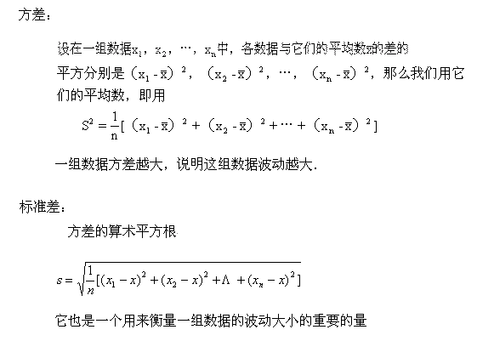
统计学中的方差和标准差
返回

Slide 27
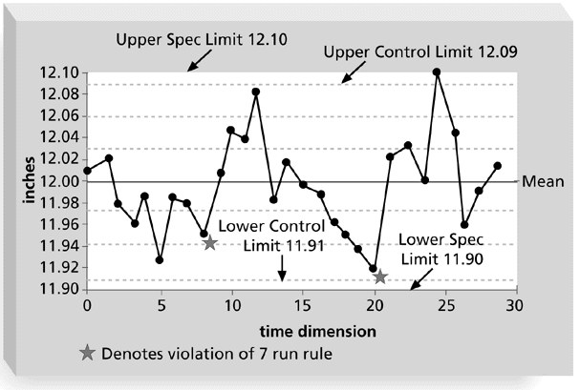
质量控制图样本
返回

Slide 28
σ和有缺陷单位数
规范范围 （+/- σ ） | 在范围内的样本 百分比 | 每10亿中有缺陷的单位数
1 | 68.27 | 317,300,000
2 | 95.45 | 45,000,000
3 | 99.73 | 2,700,000
4 | 99.9937 | 63,000
5 | 99.999943 | 57
6 | 99.9999998 | 2
一些公司,比如,摩托罗拉,通用电器,宝丽来都建立了高质量标准,使用6 σ作为质量控制标准, 6 σ被认为是美国对质量改进最杰出的贡献之一。
返回

Slide 29

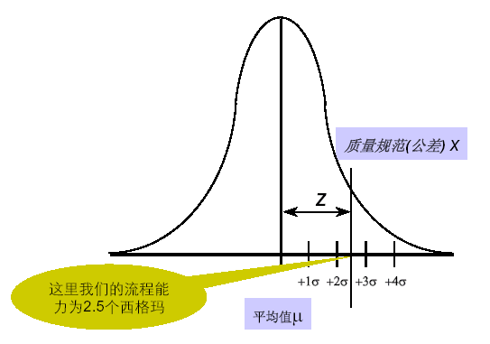
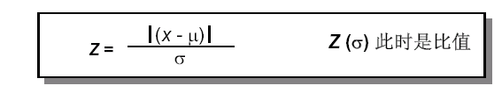
什么是6σ？
1.首先是希腊字母
2.在统计中代表标准差,表示数据的分散程度
3.在六个西格玛中是质量水平的衡量指标(Z)
Z 是比较数据的平均值和客户要求的质量
规范(公差)之间相对于标准方差(σ)的比值.

Slide 30
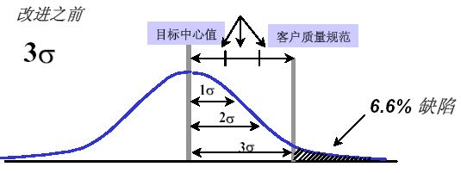

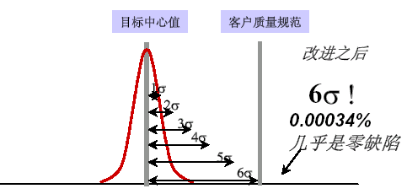
质量标准从3σ到6σ的改进
缺陷率： 0. 27%
缺陷率： 0. 0000002%
Notes:
「6 Sigma」的成功亦引来不少敌人，
如Thomas Pyzdek的「Motorola‘s Six Sigma Program（注解2）和
Arthur M. Schneiderman的「Question: Whenis Six Sigmanot Six Sigma／Auswer:Whenit‘s the Six Sigma Metric!!」（注解3）
一文都质疑Motorola在统计学上的偏差。根据他们的计算，6 Sigma代表每一亿个产品只有2个次品。
Motorola所谓的6 Sigma可能只达到4.5Sigma而已。在本质改善方面，6 Sigma并不代表终极，8Sigma、10Sigma、12Sigma会继续出现，
根据Arthur M. Schneiderman的说法，当达到10Sigma时，以Motorola的方法，便和正确的方法有1000倍的偏差。

Slide 31
质量标准中不同σ数的比较
规范范围 （+/- σ ） | 在范围内的样本 百分比 | 每10亿中有缺陷的单位数
1 | 68.27 | 317,300,000
2 | 95.45 | 45,000,000
3 | 99.73 | 2,700,000
4 | 99.9937 | 63,000
5 | 99.999943 | 57
6 | 99.9999998 | 2
一些公司,比如,摩托罗拉,通用电器,宝丽来都建立了高质量标准,使用6 σ作为质量控制标准, 6 σ被认为是美国对质量改进最杰出的贡献之一。
小结：什么是六个西格玛？
衡量质量水平的指标－－零缺陷（每一亿个产品中只有2个次品。）
代表质量改进的目标
对流程进行改进的程序和工具
返回
Notes:
在品质改善道路上，各家学说理论可谓五花八门，百花齐放，
其目的是「不断改善」（Continuous Improvement），以达「零缺点」水平。
可是，希望各位读者不要被繁琐的统计学计算方法吓倒。
统计学计算方法，只是印证品质管理发展和「6 Sigma」的定义。
如果能够达到「零缺点」和「优质管理」，其计算方法和前文提供的统计学计算方法可谓风马牛不相及，
希望各位读者不要本末倒置，花费时间在以上的统计。
老实说，「6 Sigma」只是其口号，
如果达到「6 Sigma」或「零缺点」才是其精神所在。
所谓「6 Sigma」其实只是口号，其中心还是「全面优质管理方法(Total Quality Management)」
MOTORARA，俄国数学家P.L.Chebyshtv的理论：
6Sigma品质的过程能力有99．99966%的长期合格率， 不良率只有3.4PPM。
Thomas Pyzdek和Arthur M. Schneiderman的观点：
Motorola在统计学上的偏差。根据他们的计算，6 Sigma代表每一亿个产品只有2个次品。
Motorola所谓的6 Sigma可能只达到4.5Sigma而已。
在本质改善方面，6 Sigma并不代表终极，8Sigma、10Sigma、12Sigma会继续出现，
根据Arthur M. Schneiderman的说法，当达到10Sigma时，以Motorola的方法，便和正确的方法有1000倍的偏差。

Slide 32
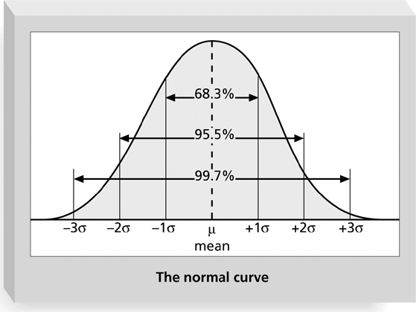
正态曲线和标准差示例
它关于样本的平均值对称。
任何正态分布都满足的总体分布率与标准差的关系
返回
Notes:
II)何谓「6 Sigma」
「Sigma」的定义是根据俄国数学家P.L.Chebyshtv(1821-1894)的理论形成。根据他的计算，如果有68%的合格率，便是±1Sigma（或Standard Steviation），±2Sigma有95%的合格率，±3Sigma便达至99.73%的合格率。±6Sigma便达至99.99966%的合格率。即在70年代，产品如果达到2 Sigma便达到标准。但在80年代，品质要求已提升至3 sigma。
这就是说产品的合格率已达至99.73%的水平，只有0.27%为次货。又或者解释为每一千货产品只有2.7件为次品。很多人以为产品达至此水平已非常美满。可是，根据Evans和Lindsay一书提出，如果产品达到99.73%合格率的话，以下事件便会继续在美国发生：
每年有20,000次配错药事件， 每年有超过15,000婴儿出生时会被抛落地上, 每星期有500宗做错手术事件, 每年平均有9小时没有水电暖气供应，每小时有2000封信邮寄错误
虽然合格率已达到99.73%的水平，但相信各位读者对以上品质要求并不满意。所以有很多公司已要求「6 Sigma」的品质管理。其合格率为99.99966%（Motorola所谓的5「九」了），
每一百万种产品中只有3.4件是次品（非常接近零缺点要求）。相比之下，3 Sigma容许在1百万件产品中有2700件次品。事实上，日本已把「6 Sigma」成为他们品质要求的指标。
在70‘s年代，Motorola面对日本严峻的挑战，其主席Bob Galvin决定在品质上改善，来迎战日本高品质的挑战。在1981年，他要求其产品必须在五年内有10倍的改善。於1987年，Motorola建立了「6 Sigma」的概念， Motorola认为，基於统计学上的原理，「6 Sigma」代表著品质合格率达99.9997%或以上。换句话说，每一百万件产品只有3.4件次品，这是非常接近「零缺点」的要求。
他们制定计划要求不断改善产品、品质和服务，他们制定了目标、工具和方法来达到目标和客户完全满意(Total Customer Satisfaction)的要求。并成为品质改善的先锋。
Motorola其中一个成就就是把以前「3 Sigma」（合格率为99.73%）的品质要求提高至「6 Sigma」。他们把传统合格率百份比的要求改变为百万份比或亿万份比。

Slide 33
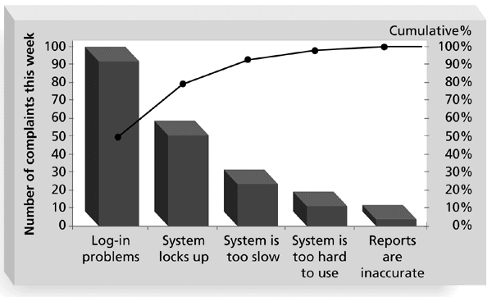
行政信息系统(EIS)的帕累托图示例
下一个
返回
Notes:
在开头的案例描述中有一段关于对EIS用户抱怨的历史记录。
这是一个用于EIS项目、按用户抱怨种类绘制的帕累托图。横坐标表示了按出现频率顺序分布的各种抱怨，纵坐标代表每种抱怨的数量，折线代表抱怨的累积百分比。
可以看到，出现最频繁的抱怨是无法登陆的问题，接下来依此是系统上锁，系统太慢，系统难于使用，报告不准确等问题。
第一个抱怨占总抱怨的55%，第一和第二个抱怨的累积百分比接近80%，意味着这两个区域占抱怨的80%
既然大多数抱怨属于这两个种类，公司就应该集中力量解决系统登陆问题和系统上锁问题，以提高质量。
因为不准确的报告的发生频率极小，在致力于解决潜在的重要问题之前，项目经理应当首先调查是谁提出了这一抱怨。另外，项目经理也应当弄清楚有关系统太慢的抱怨是否是由于用户不能登陆或系统上锁。
实际上大部分组织会记录用户的抱怨，但是他们中的许多人不知道如何分析这些记录。帕累托图是用来分析用户抱怨并帮助项目经理决定解决问题优先次序的有效工具。

Slide 34
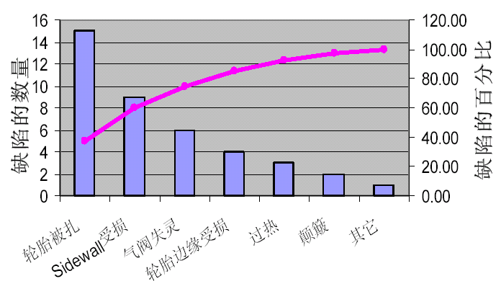
轮胎问题的帕累托图示例
返回

Slide 35
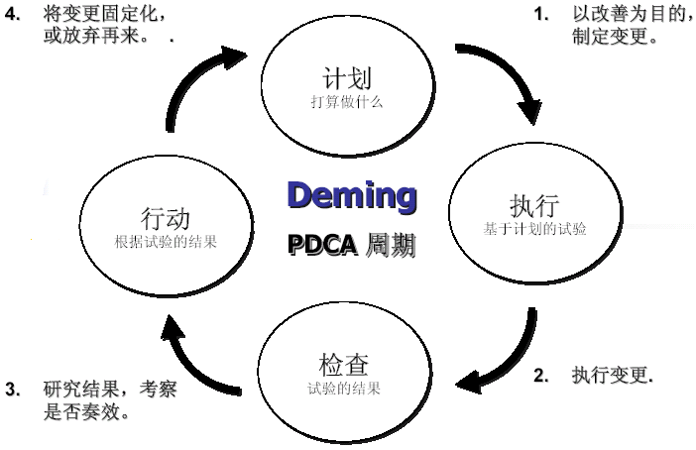
PDCA循环
Plan
返回
Notes:
戴明统计学家，纽约大学前教授，博士主要因其对日本有关部门质量控制方面的研究工作而闻名。
“二战后”，戴明博士应政府邀请，到日本帮助他们提高生产率和质量。
他告诉日本人：
高质量意味着更高的生产率和更低的成本，从而能在较长时间里保持竞争力。
20世纪80年代，看到日本人获得的巨大成功，美国企业争先恐后应用戴明技术，以帮助自己的工厂建立质量改进计划。
戴明奖，象征着高质量组织的奖励；戴明改进循环（PDCA循环）----PLAN计划，DO执行，CHECK检查和ACTION处理，都为许多人所熟知。
计划：识别问题，分析问题，寻找原因，制定相应的措施
执行：执行计划阶段设计的方案，确保员工有适当的措施
检查：检查结果，确定它是否取得了理想的结果
行动：作标准化处理。当结果令人满意时，转变部分标准程序，培训员工；否则进入下一轮。
戴明博土最早提出了PDCA循环的概念，所以又称其为“戴明环”。PDCA循环是能使任何一项活动有效进行的一种合乎逻辑的工作程序，特别是在质量管理中得到了广泛的应用。P、D、C、A四个英文字母所代表的意义如下：
① P（Plan）——计划。包括方针和目标的确定以及活动计划的制定；
② D（DO）——执行。执行就是具体运作，实现计划中的内容；
③ C（Check）——检查。就是要总结执行计划的结果，分清哪些对了，哪些错了，明确效果，找出问题；
④A（Action）——行动（或处理）。对总结检查的结果进行处理，成功的经验加以肯定，并予以标准化，或制定作业指导书，便于以后工作时遵循；对于失败的教训也要总结，以免重现。对于没有解决的问题，应提给下一个PDCA循环中去解决。

Slide 36
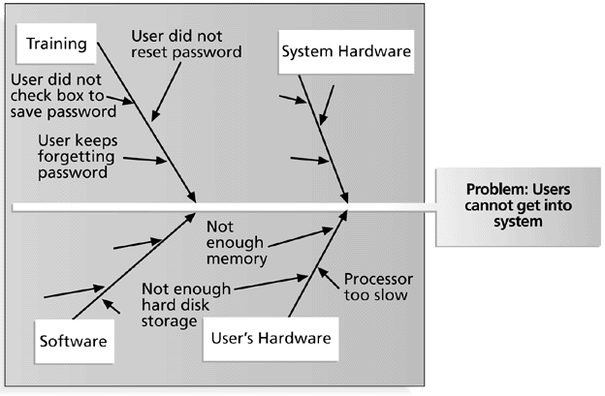
EIS用户不能进入系统原因因果图
帮助你发现质量问
题的根本原因，它
将对解决问题的行
为产生重大影响。
下一个
返回
Notes:
鱼刺图是对一系列项目中出现的问题及其起因之间的关系的图解说明。这种示意图表明了每个潜在问题的起因及起因的分支，以及各种建议的解决方案可能会对相应问题产生的效果。
它是头脑风暴，检查程序和制定行动计划的有效工具。构造鱼刺图的过程有助于刺激思考，整理思路和展开讨论。
例：近视的因果分析图
因果图又叫“石川馨图”，也称为鱼刺图、特性要因图等。
它是利用“头脑风暴法”，集思广益，寻找影响质量、时间、成本等问题的潜在因素，然后用图形形式来表示的一种十分有用的方法，它揭示的的是质量特性波动与潜在原因的关系。
因果图有三个显著的特征：
是对所观察的效应或考察的现象有影响的原因的直观的表示；
这些可能的原因的内在关系被清晰地显示出来；
内在关系一般是定性的和假定的。

Slide 37
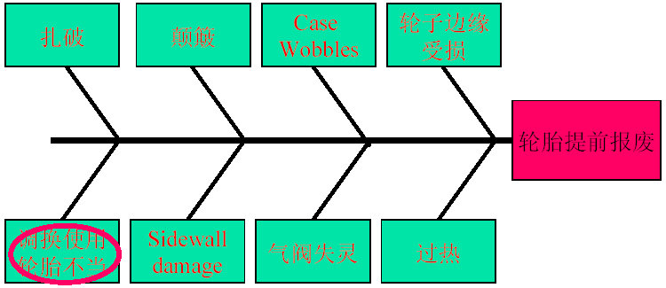
轮胎提前报废原因因果图

Slide 38
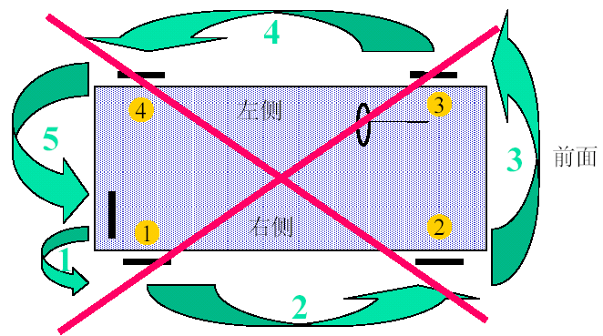
轮胎问题---不正确的轮换使用轮胎

Slide 39
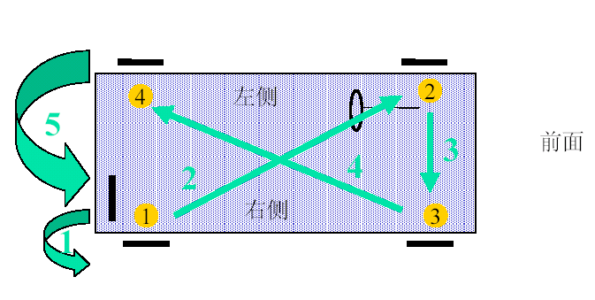
轮胎问题---正确的调换使用轮胎
返回

